Slide 1
Odissea
XVIII, vv. 243 - 311

Slide 2
Così facevano tra di loro questi discorsi;
ma Eurimaco li interruppe e disse a Penelope:
“Figlia di Icario, saggia Penelope, 245
se ti vedessero tutti gli Achei nella Ionia (Ἴασον) Argo
domani ci sarebbero ancora più pretendenti
nel tuo palazzo a banchettare: tu superi tutte le altre
donne per il volto, per la statura e per la tua mente saggia”.

Slide 3
Argo ionica?
Ἴασον Ἄργος = Argo Iaso (?)
Ἴασον Ἄργος = Ionia/ionica Argo (da Ἰάς = ionica)

Slide 4
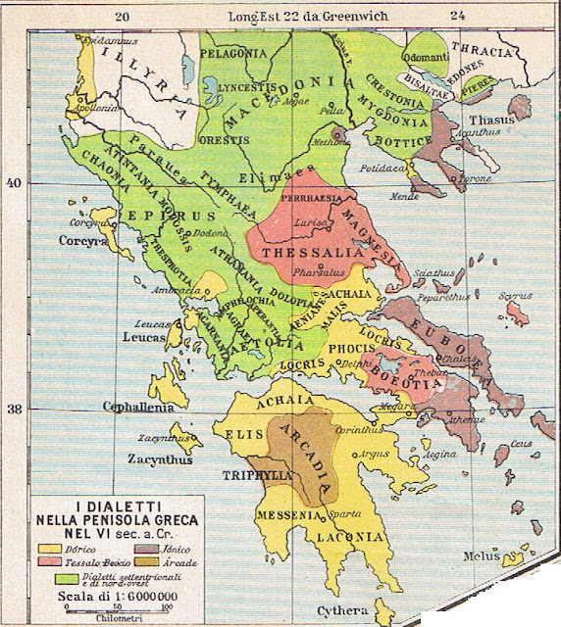

Slide 5
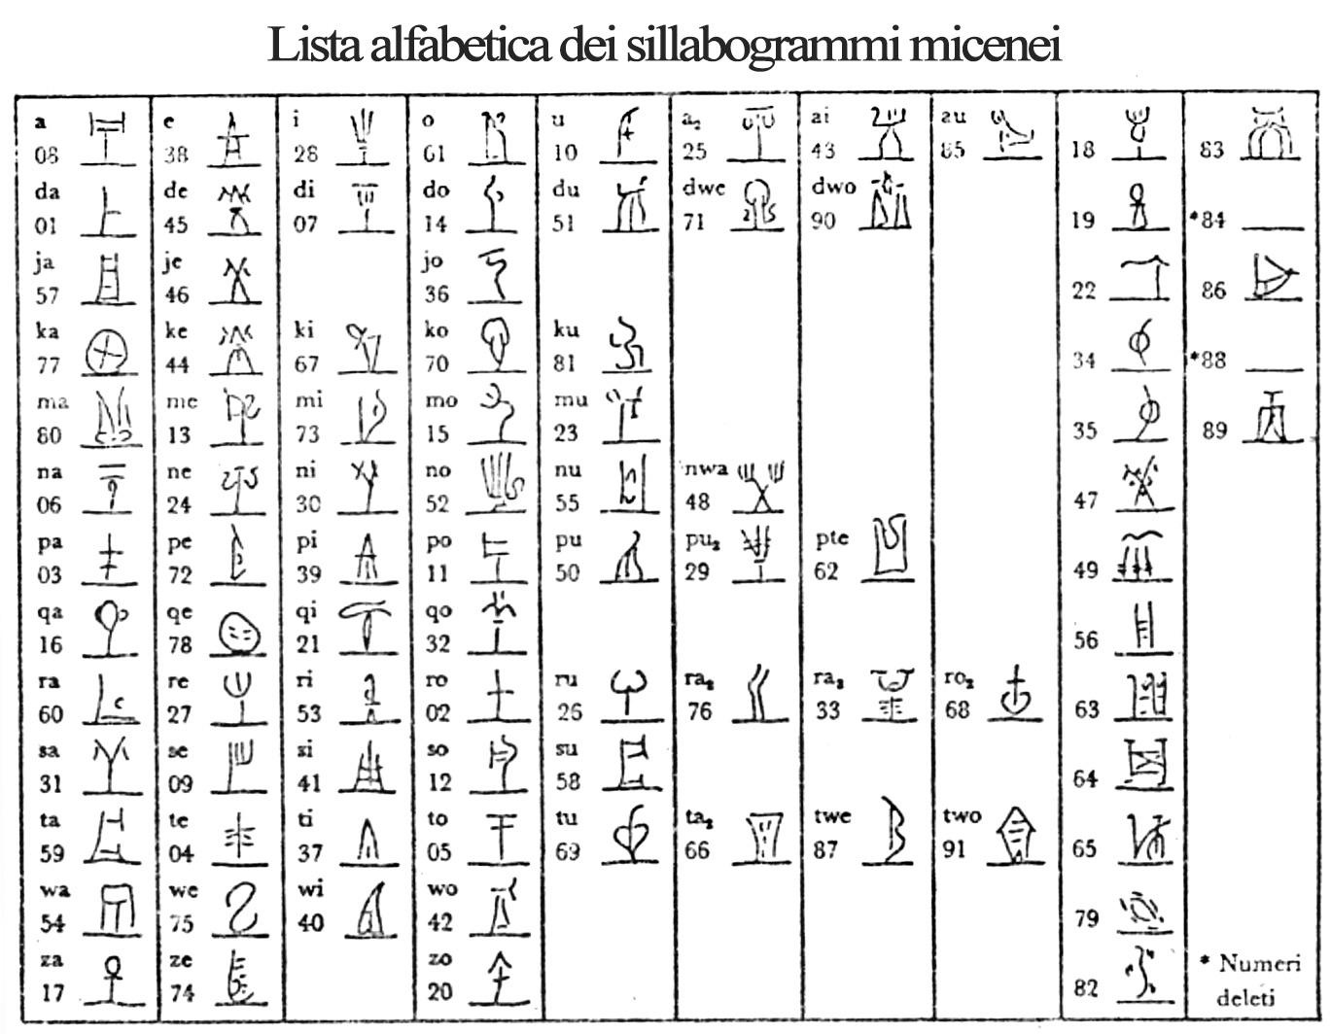

Slide 6
Gli rispose allora la saggia Penelope: 250
“Eurimaco, il mio valore, la mia bellezza e il mio corpo
li hanno distrutti gli immortali, quando gli Argivi
andarono ad Ilio; e con loro c’era il mio sposo Odisseo.
Se lui tornasse e accompagnasse la mia vita,
la mia fama sarebbe più grande e più bella: ora invece 255
sono angosciata, perché un nume mi ha portato tante sciagure.
Dico il vero: quando lui stava per partire lasciando la patria
mi prese la mano destra, mi strinse il polso e disse:

Slide 7
– Donna, io non credo che tutti noi Achei
dai solidi schinieri torneremo sani e salvi da Troia; 260
dicono che anche i Troiani siano guerrieri valorosi;
sanno scagliare lance, tirare frecce e salire sui carri
con cavalli veloci: e sono tutte cose in grado
di risolvere rapidamente una guerra crudele (oppure: livellatrice; ὁμοιΐου πολέμοιο).
Perciò, io non so se un Dio mi farà tornare o se resterò 265
a Troia: in questo caso tu dovrai prenderti cura di tutto.
Ricordati di mio padre e di mia madre, come fai ora:
che siano rispettati anche quando io sarò lontano.
Poi, quando vedrai nostro figlio con la barba dell’adulto,
tu sposa pure chi vuoi, e lascia questa casa –. 270

Slide 8
Così mi disse, allora; e adesso tutto si realizza:
verrà la notte in cui dovrò accettare le odiose nozze,
me disgraziata! Zeus mi ha privato di ogni gioia.
Una terribile angoscia mi riempie il cuore e la mente,
un tempo dei pretendenti non si sarebbero comportati così: 275
se le persone ambiscono a prendere in moglie una donna
virtuosa, figlia di un uomo ricco, e sono rivali tra loro,
allora devono portarle buoi e pecore ben nutrite, banchetto
per la famiglia della giovane, e offrire splendidi doni;
non devono mangiare impuniti il cibo altrui”. 280

Slide 9
Così disse; il paziente e divino Odisseo fu felice
che lei chiedesse doni ai pretendenti e che li incantasse
con dolci parole, mentre meditava altre cose (νόος δέ οἱ ἄλλα μενοίνα).
Ma Antinoo, il figlio di Eupite, le rispose:
“Figlia di Icario, saggia Penelope, 285
accetta i doni degli Argivi, se qualcuno di loro
intende farli: non è bello rifiutare un dono.
Noi non andremo ai nostri lavori nei campi, né altrove, prima
che tu accetti di sposare quello che reputi il migliore degli Achei”.
Così disse Antinoo; e le sue parole piacquero a tutti. 290

Slide 10
Ognuno mandò il suo araldo a prendere dei doni;
l’araldo di Antinoo portò un grande, bellissimo peplo,
ricco di ricami, con dodici fibbie tutte d’oro,
fissate con ganci finemente ricurvi;
quello di Eurimaco portò una collana d’oro ben lavorata, 295
intrecciata con elettro e splendente come il sole;
per Euridamante, due servi portarono degli orecchini
con tre perle, simili a more (μορόεντα), splendidi e di grande valore;
dalla casa di Pisandro, il figlio del potente Polittore,
un servo portò una collana, un gioiello bellissimo:
ognuno degli Achei offriva un dono.

Slide 11
Subito dopo lei salì al piano di sopra, divina tra le donne;
la accompagnavano le ancelle che portavano i doni preziosi.
Quelli intanto si dedicavano al ballo e al dolce
canto, aspettando che venisse la sera. 305
Quando il buio della sera discese sui loro divertimenti,
per fare luce nella sala accesero tre bracieri
e intorno vi ammucchiarono della legna da ardere:
secca, asciutta da tempo e appena tagliata con la scure;
vi aggiunsero rami di pino. Le ancelle del paziente Odisseo 310
a turno alimentavano la fiamma;

